Slide 1

虚拟内存 Virtual Memory

Slide 2
授课教师： 郑铁然
办公室地址： 哈工大综合楼603
办公室电话： 86417981-11
手机： 13313655979
QQ： 2350562164
Email： zhengtieran@hit.edu.cn

Slide 3
内容
虚拟内存的定义
支持虚拟内存的硬件和控制结构
支持虚拟内存的操作系统机制

Slide 4
虚拟内存的定义
早期，整个程序装入内存执行，内存不够不能运行
后来，内存不足时以进程为单位在内外存之间交换
对内存采用分页/分段管理后：
进程中所有内存访问都是逻辑地址，运行时动态转换为物理地址，使重定位成为可能。
进程被划分成许多块（页或段），不需要连续的位于内存中。
进程不需要所有的页/段都在内存中
在页/段表项中，加入一个标志位，使处理器知悉该页/段是否在内存中。

Slide 5
虚拟内存的定义
处理器需要访问一个不在内存中的逻辑地址时，会产生缺页中断。
进程被阻塞，操作系统发出一个磁盘I/O请求
当块被载入内存后，通过I/O中断，唤醒该进程
虚拟内存带来的效果：
支持更有效的系统并发度：在内存中保留更多的进程
解除用户与内存之间没必要的紧密约束：进程可以比内存全部空间都大
手段：
(段)页管理 + 部分加载 + 按需调页 + 换入换出

Slide 6
内容
虚拟内存的定义
支持虚拟内存的硬件和控制结构
支持虚拟内存的操作系统机制

Slide 7
支持虚拟内存的硬件和控制结构
虚拟内存切实可行么？
系统抖动：内存几乎所有空间都被各个进程占据时，当操作系统读取一块时，必须把另一块换出。如果此块正好在将要用时被换出，操作系统不得不很快将其取回。处理器大部分时间用于交换块，而不是执行指令。
解决方法：基于局部性原理推断将来最可能用到的块
众多操作系统的经验已经证明了虚存的可行性
基于分页的，分页和分段的虚拟内存已经成为当代操作系统的一个基本构件

Slide 8
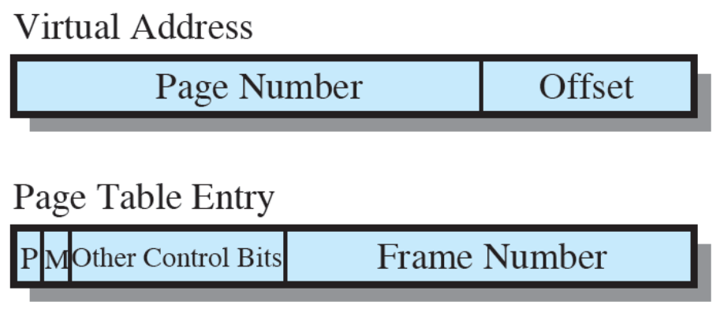
支持虚拟内存的硬件和控制结构
基于分页的虚拟内存
虚拟内存通常与使用分页的系统联系在一起
每个进程都有自己的页表
页表项
存在位
修改位

Slide 9
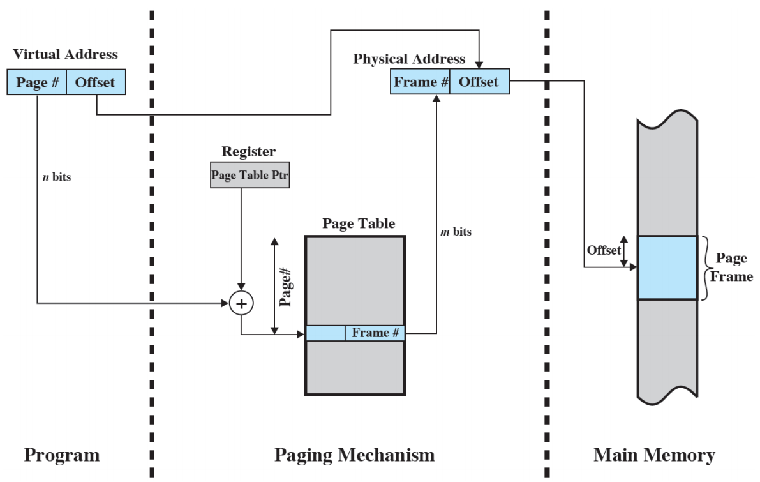
支持虚拟内存的硬件和控制结构
地址映射

Slide 10
支持虚拟内存的硬件和控制结构
页表也可能占据很大的内存空间
Pentium处理器，进程的虚存空间：2³²=4GB，使用4KB的页，进程的页表将有2²⁰个页表项，每项占4个字节，则页表将占用2¹⁰个页。
解决方法：
将部分页表放在虚存中
多级页表

Slide 11
支持虚拟内存的硬件和控制结构
用户页表地址

Slide 12
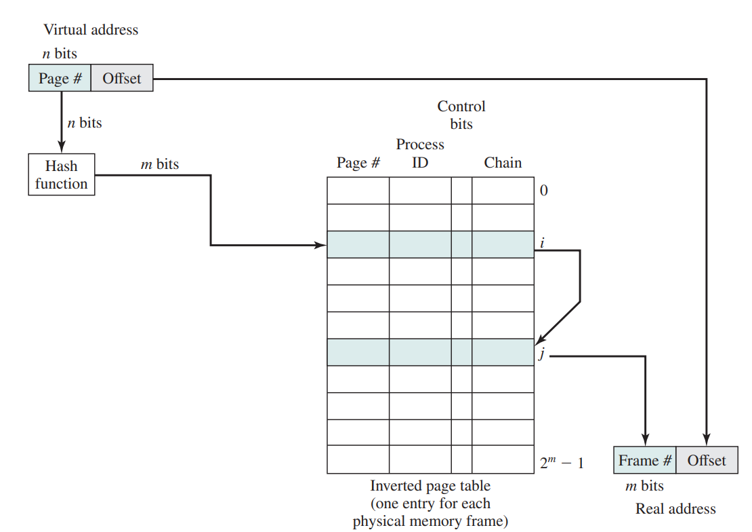
支持虚拟内存的硬件和控制结构
倒排页表
一级/多级页表的大小与虚拟地址空间成正比
替代方案是采用倒排页表结构

Slide 13
支持虚拟内存的硬件和控制结构
转换检测缓冲区（Translate Lookaside Buffer, TLB）
又称为快表，在MMU中
TLB功能与Cache相似，包含有最近用过的页表项

Slide 14
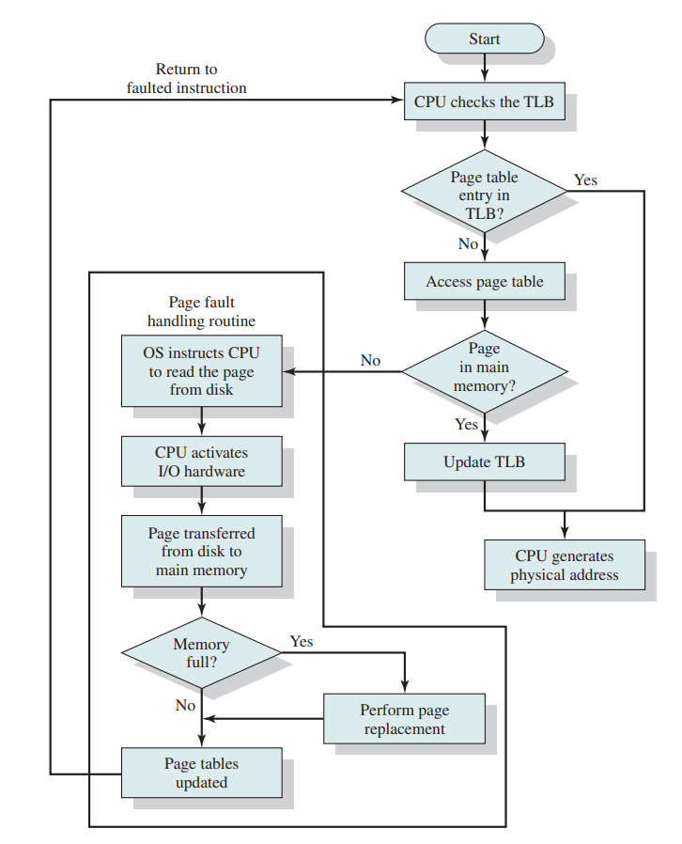
支持虚拟内存的硬件和控制结构

Slide 15
支持虚拟内存的硬件和控制结构
页表项可能在TLB、内存或磁盘中
被访问的数据可能在Cache、内存或磁盘中

Slide 16
支持虚拟内存的硬件和控制结构
页尺寸
页越小，内碎片总量越少
页越小，页表越大。
--------有可能导致两次缺页中断
页越大，越有利于磁盘读写
页小时，内存中页数多，缺页率低
页尺寸接近整个进程大小时，缺页率为零

Slide 17
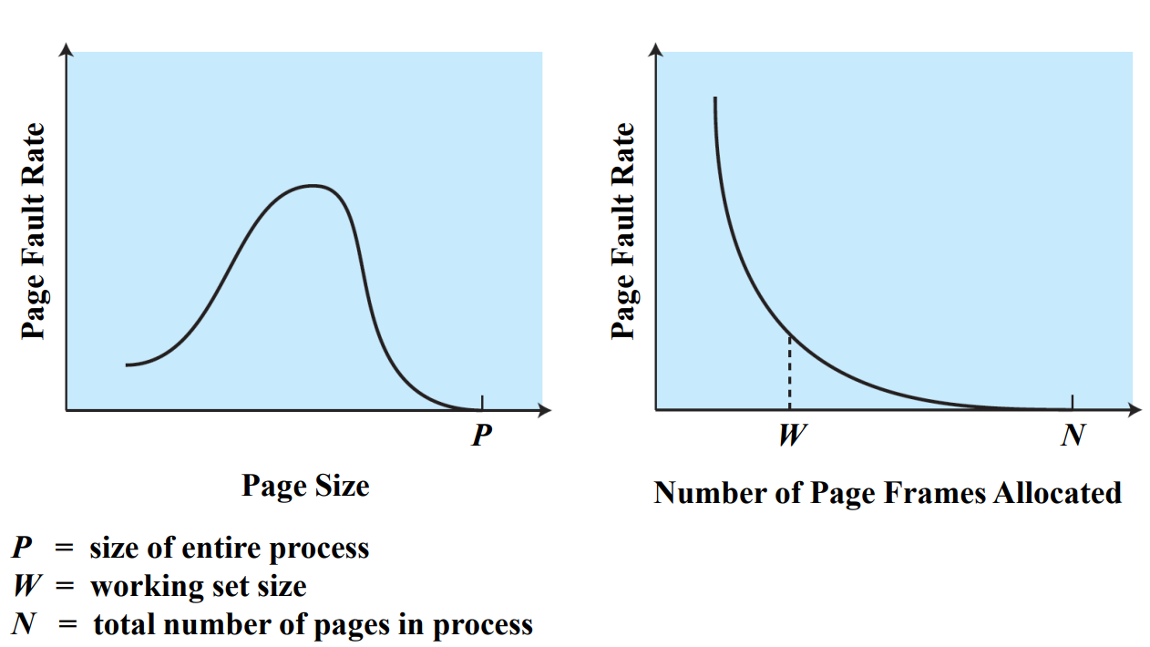
支持虚拟内存的硬件和控制结构
页尺寸缺页中断发生概率的影响

Slide 18
支持虚拟内存的硬件和控制结构
分段系统中的地址映射

Slide 19
支持虚拟内存的硬件和控制结构

Slide 20
内容
虚拟内存的定义
支持虚拟内存的硬件和控制结构
支持虚拟内存的操作系统机制

Slide 21
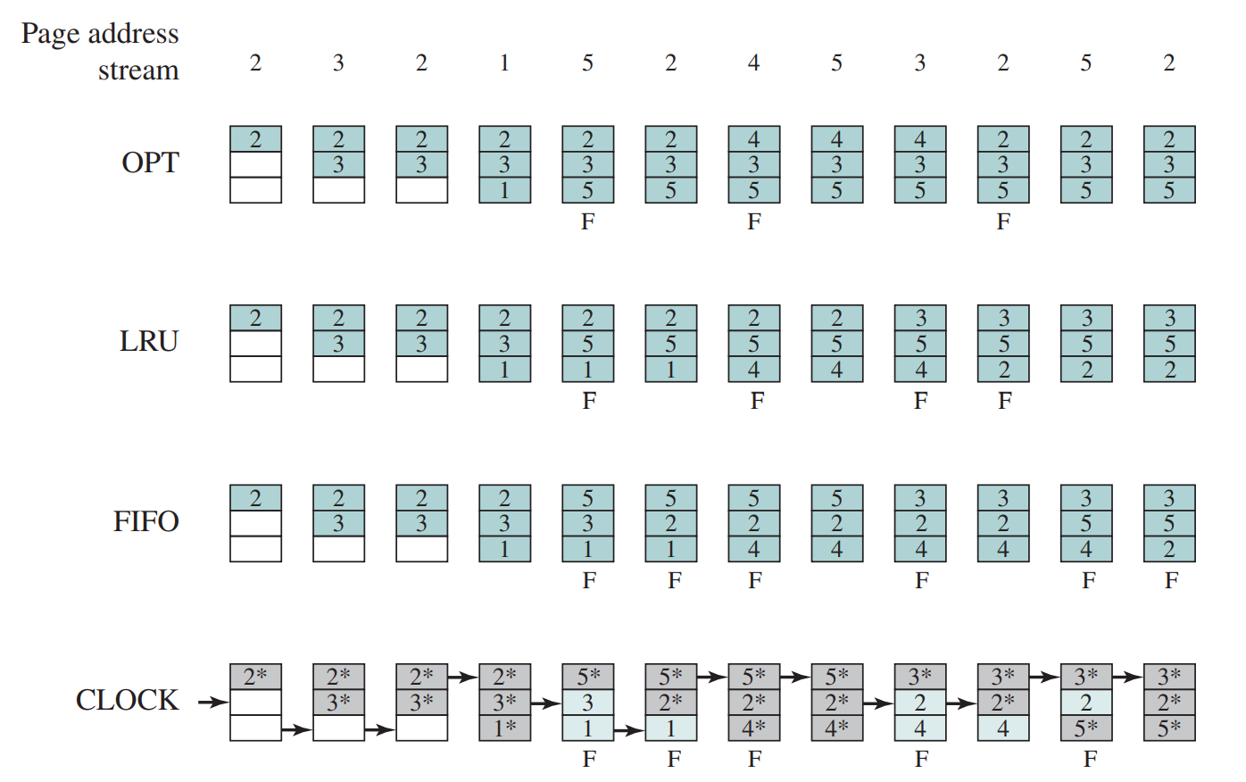
支持虚拟内存的操作系统机制
置换算法

Slide 22
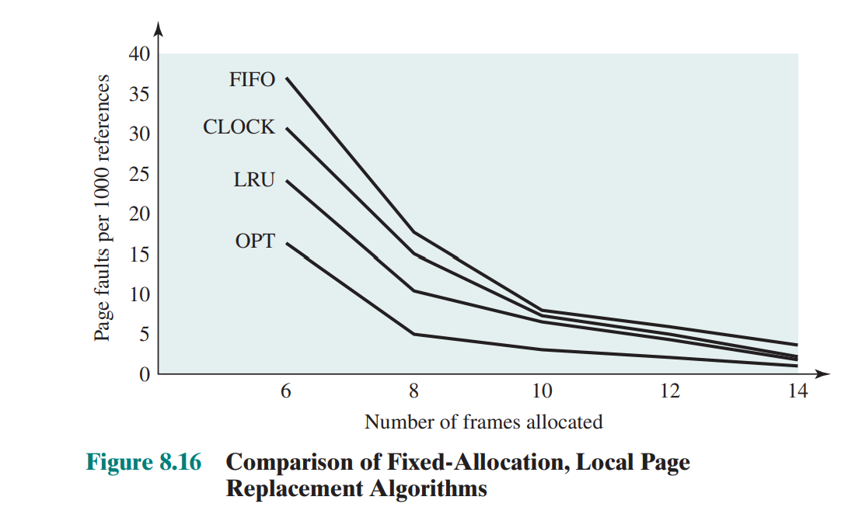
支持虚拟内存的操作系统机制

Slide 23
支持虚拟内存的操作系统机制
LRU是公认的很好的页置换算法，怎么实现?
解决方法1：维护一个时间戳(time stamp)，即计数器。每次页引用时，计数器加1，并将该值复制到相应页表项中。当需要置换页时，选则计数值最小的页。
存在的问题：每次地址访问都需要修改时间戳，需维护一个全局时钟(该时钟溢出怎么办?)，需要找到最小值 … 这样的实现代价较大。
解决方法2：建立一个容量为有效页框数的页码栈。每当引用一个页时，该页号就从栈中上升到栈的顶部，栈底为LRU页。当需要置换页时，直接置换栈底页即可
存在的问题：每次地址访问都需要修改栈，实现代价仍然较大
LRU准确，能更好地逼近OPT，但现实世界，用的非常少

Slide 24
支持虚拟内存的操作系统机制
CLOCK是LRU的近似实现
将可用页框按顺序组成环形队列，引用位初始置0，并置指针初始位置；
缺页时从指针位置扫描引用位，将1变0，直到找到引用位为0的页；
当为某页初始分配页框，或页被替换，则指针移到下一页。

Slide 25
支持虚拟内存的操作系统机制
请求调页系统中的外存分为：
存放（可执行）文件的文件区（原始存放位置）
存放交换页面的交换区
交换区
基于文件系统：windows中pagefile.sys文件
独立的磁盘分区—生磁盘（RAW），不需要文件系统和目录结构，如linux中的swap分区

Slide 26
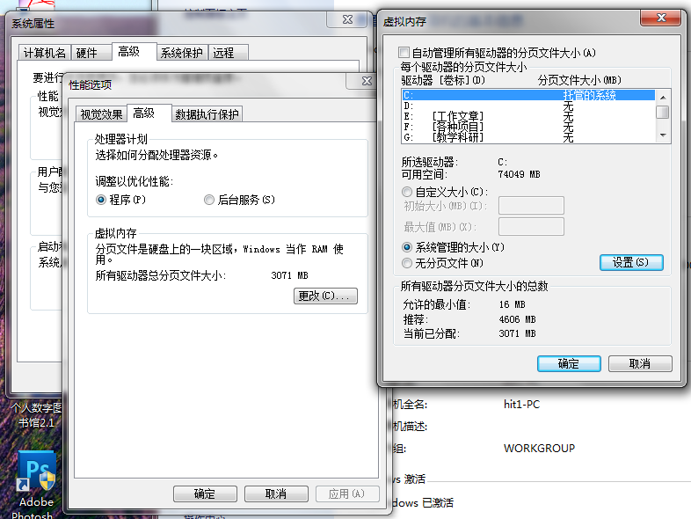
支持虚拟内存的操作系统机制

Slide 27
支持虚拟内存的操作系统机制
页面置换到什么地方?
系统拥有足够的交换区空间：可以全部从交换区调入所需页面，以提髙调页速度。在进程运行前，需将与该进程有关的文件从文件区复制到交换区。
系统缺少足够的交换区空间：凡不会被修改的文件都直接从文件区调入；而当换出这些页面时，由于它们未被修改而不必再将它们换出。对于可能被修改的部分，将它们换出时须放到交换区，需要时再从交换区调入。
UNIX方式：未运行过的页面，都应从文件区调入。曾经运行过但又被换出的页面，被放在交换区，下次调入时从交换区调入。

Slide 28
支持虚拟内存的操作系统机制
驻留集（工作集）
是给进程分配的物理内存空间，其一般是动态变化的。
操作系统决定给特定的进程分配多大的主存空间：
分配给一个进程的物理内存越小，驻留在主存中的进程数就越多，从而可以提高处理器的利用率
如果一个进程分配的物理内存（页框）过少，尽管有局部性原理，页错误率仍然会相对较高
如驻留集较大，由于局部性原理，当给特定进程分配更多的主存空间时，对进程的缺页错误率没有明显的影响。

Slide 29
支持虚拟内存的操作系统机制
两种分配方式：
固定分配(fixed-allocation)：工作集大小固定，可以：
各进程平均分配；
根据程序大小按比例分配；
按优先权分配。
可变分配(variable-allocation)：工作集大小可动态变化，
按照缺页率动态调整（高或低－>增大或减小常驻集）
性能较好，增加算法运行的开销。

Slide 30
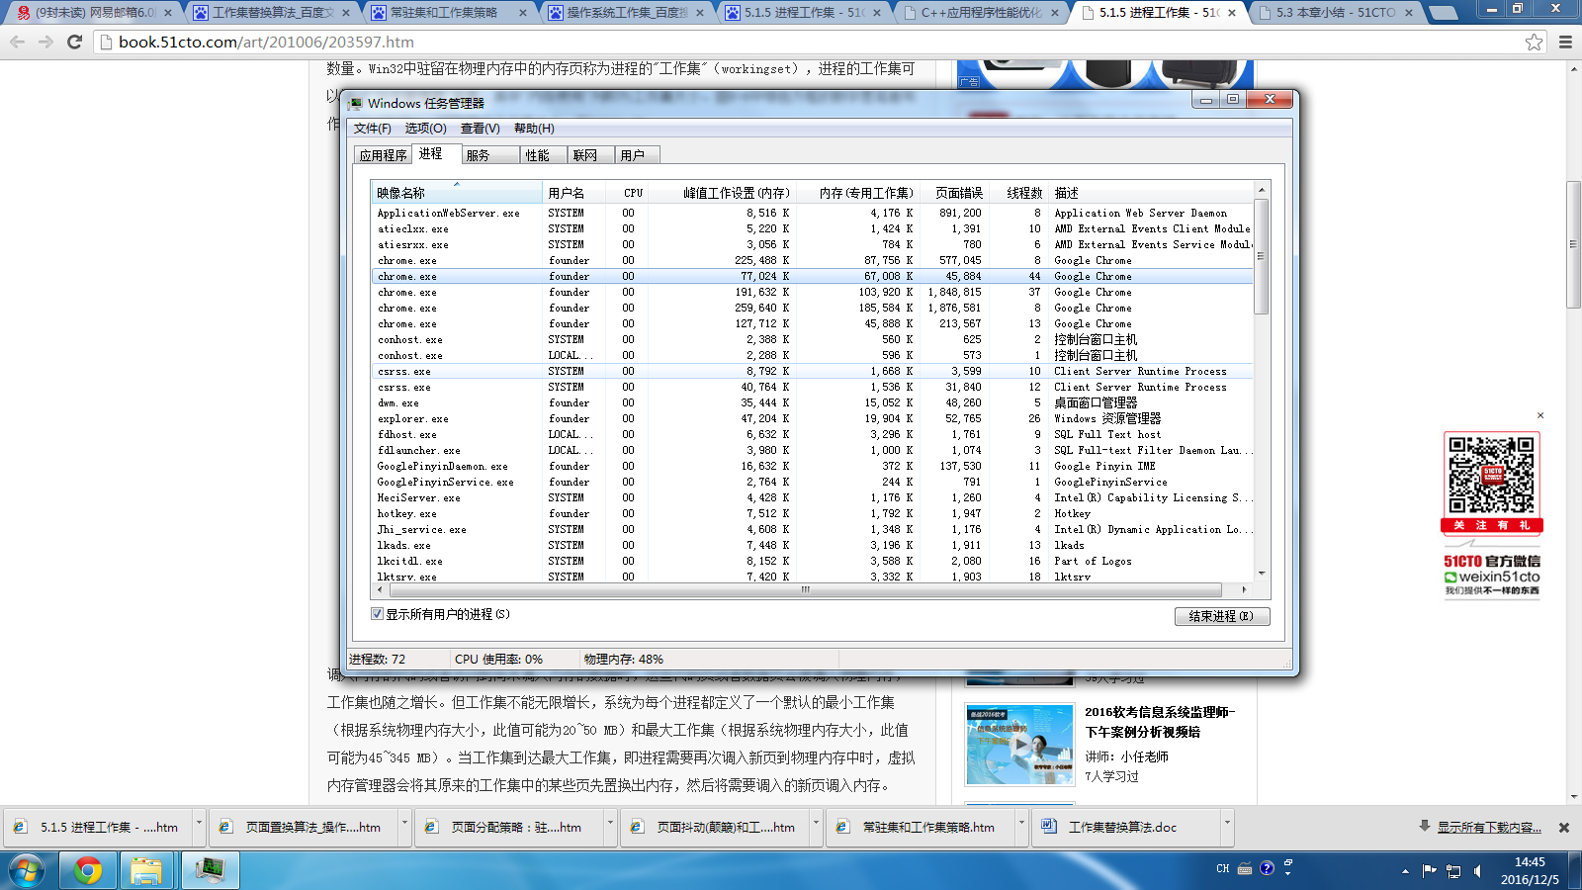
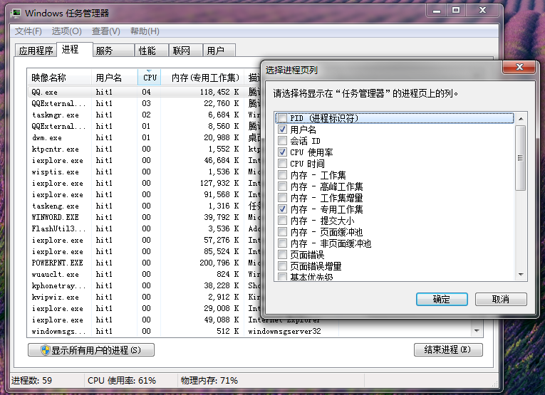
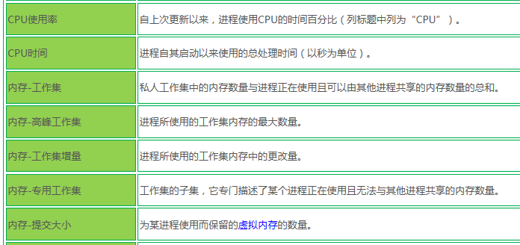
Windows工作集分配
Notes:
Windows任务管理器默认情况下，“内存（私有工作集）”列处于选中状态。
私有工作集是工作集的一个子集，它是描述每个进程所使用的内存数量的技术术语。私人工作集专门描述了某个进程正在使用的且无法与其他进程共享的内存数量。
内存 - 工作集是私有工作集中的内存数量与进程正在使用且可以由其他进程共享的内存数量的总和。 内存 - 峰值工作集是进程所使用的工作集内存的最大数量。 内存 - 工作集增量是进程所使用的工作集内存中的更改量。 内存 - 提交大小是为某进程使用而保留的虚拟内存的数量。 内存 - 页面缓冲池是可以写入其他存储媒体（例如硬盘）的某个进程的认可虚拟内存数量。 内存 - 非页面缓冲池是无法写入其他存储媒体的某个进程的认可虚拟内存数量。

Slide 31
linux工作集
ps命令是进程查看命令
RSS是进程使用的驻留集大小或者是实际内存的大小，Kbytes字节。

